Slide 1
ИННОВАЦИОННАЯ И ЭКСПЕРТНАЯ ДЕЯТЕЛЬНОСТЬ

Slide 2
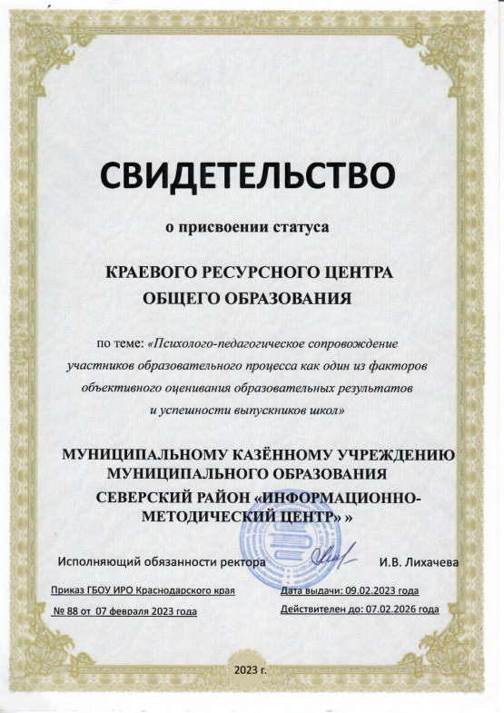
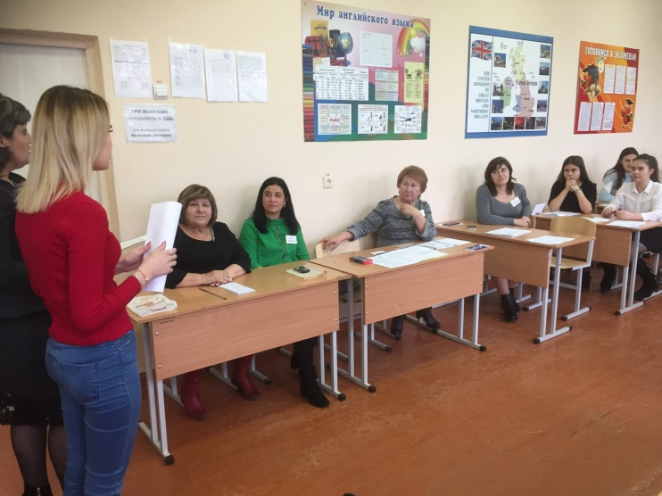
МАОУ лицей пгт Афипского МО Северский район им. Д.И. Вишни Консультационный центр по реализации муниципального проекта «Психолого –педагогического сопровождения участников образовательного процесса как один из факторов объективного оценивания образовательных результатов и успешности выпускников школ»
Трансляция опыта работы - https://imc-sev.ru/deyatelnost-mku-imc/innovacionnaya-deyatelnost/

Slide 3
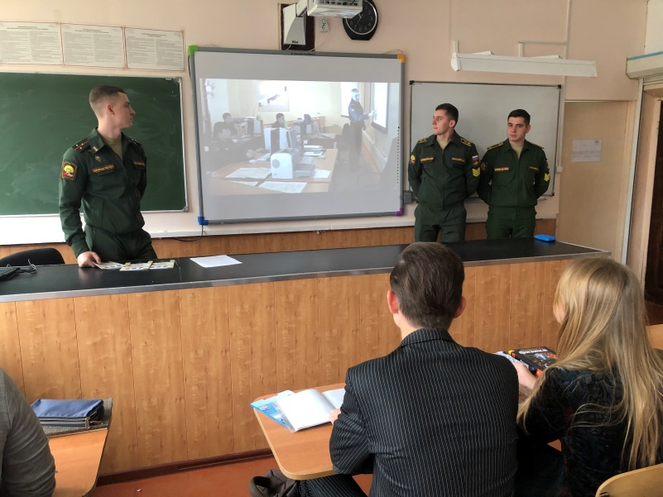
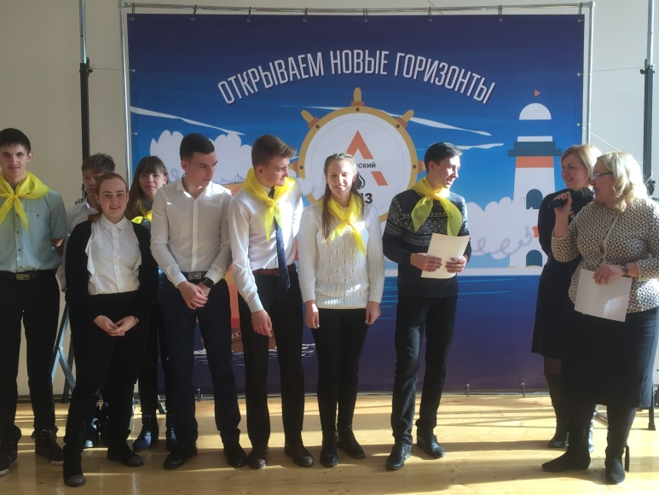
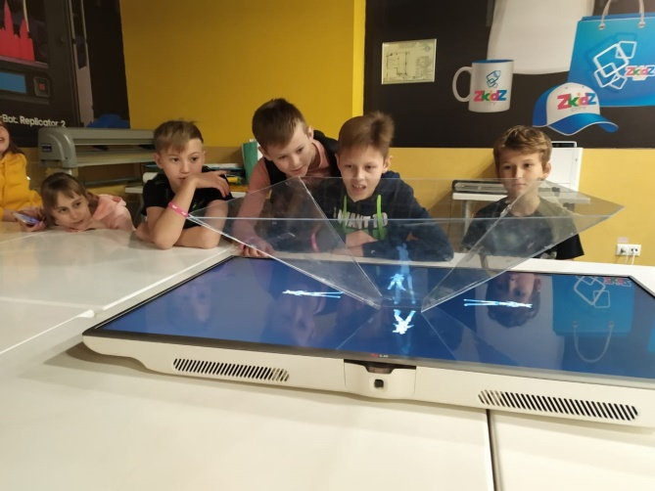
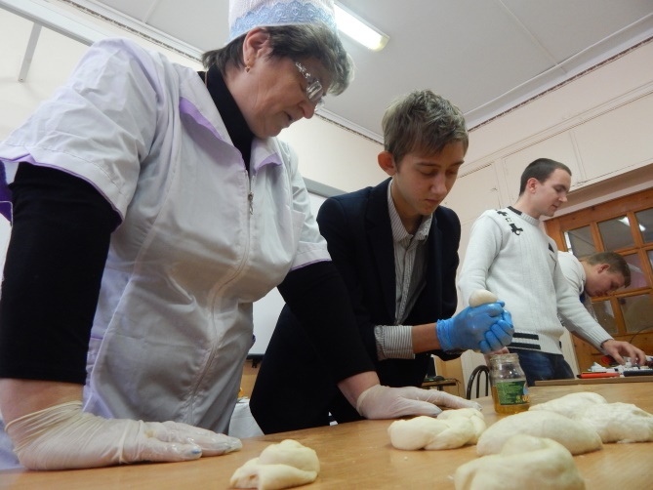
МАОУ лицей пгт Афипского МО Северский район им. Д.И. Вишни Центр ранней профориентации в рамках реализации муниципального проекта «Ранней профориентации».
Трансляция опыта работы: file:///C:/Users/Ekeya/Downloads/Вопросы%20педагогики%20№%20%2001-1%202025.pdf

Slide 4
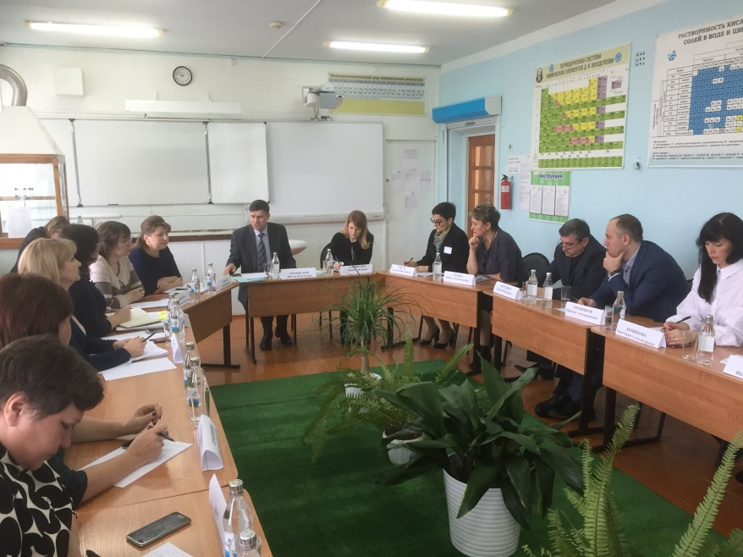
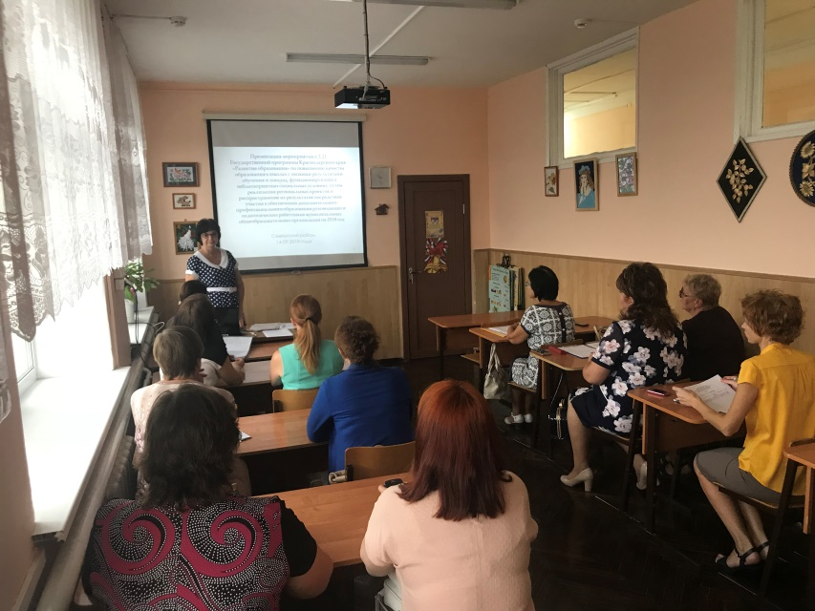
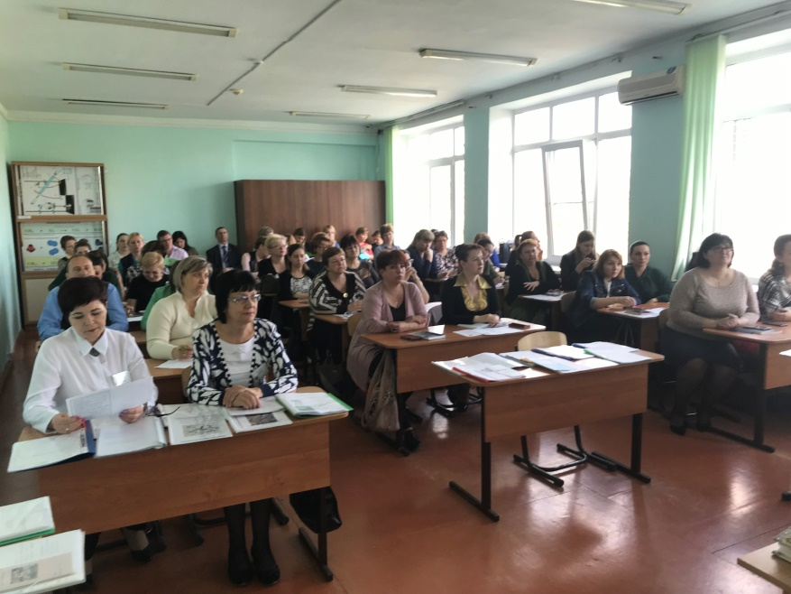
МАОУ лицей пгт Афипского МО Северский район им. Д.И. Вишни участник реализации муниципальный проект «Кадровый резерв в образовательных организациях»
Трансляция опыта работы: https://imc-sev.ru/data/documents/Programma-II-municipalno24_1.pdf

